Slide 1
Voting 4a
Jiménez Villarreal Adrián
Modroño Álvarez Iván
Suárez Rodríguez Ricardo
Castaño Gutiérrez Victor
García Fernández Lucas

Slide 2



Voting 4a
Restricciones Técnicas

Slide 3
Voting 4a
Proceso de desarrollo
Voters And Censuses
VotingSystem And VoteCounting
Voting

Slide 4






Voting 4a
Stakeholders
Alumnos que realizan la práctica
Votantes
Desarrolladores del Sistema Electoral
Profesores de la asignatura
Junta Electoral
Administradores del sistema

Slide 5
Voting 4a
Atributos de calidad
Necesarios en cualquier arquitectura que se realice.
Modificabilidad, abierta a nuevos formatos de entrada/salida, Rendimiento, responderá las peticiones rápida y fluidamente, Testabilidad, con los mismos datos proveerá los mismos resultados, Usabilidad, facilidad para el usuario final, Escalabilidad, abierta para nuevos tipos de votación.

Slide 6
Atributos de calidad
Voting 4a

Slide 7
Voting 4a
AT002
AT002
Facilidad de cambio de diversas partes de la aplicación.
Modificabilidad

Slide 8
Voting 4a
AT009
AT009
El rendimiento del proceso de carga de datos en el censo es razonable (no demasiado lento, pero tampoco crítico)
Rendimiento

Slide 9
Voting 4a
AT014
AT014
Debe ser posible comprobar que el servicio web se comporta adecuadamente.
Testabilidad

Slide 10
Voting 4a
AT022
AT022
Cualquier usuario no familiarizado con gráficas y estadísticas debe poder comprender los datos sobre el escrutinio expuestos por el Sistema de recuento de votos.
Usabilidad

Slide 11
Voting 4a
AT028
AT028
El software debe poder ser fácilmente adaptable a otros sistemas de votación: cualquier tipo de representación de resultados y/o con más o menos formas de recuento de votos.
Escalabilidad

Slide 12
Escenarios de calidad
Voting 4a

Slide 13
Desarrollador
Nuevo parser
Desarrollo
Modificación es introducida
Parser
Escenario 2
Sistema compilado y pasa pruebas
AT002
Voting 4a

Slide 14
Administrador del sistema
Cargar Excel en el sistema
Tiempo de ejecución
Excel cargado sin problemas
Parser, DBUpdate and ReportWriter
Escenario 9
< 1 segundo por cada 10 votantes
AT009
Voting 4a

Slide 15
Voters
Accede a la aplicacion
Tiempo de ejecucion
Usuario accede a sus datos pero no a los de otros
VoterAcces
Escenario 14
Acceso email y contraseña correctos
AT014
Voting 4a

Slide 16
Votantes
Acceso al servicio Web
Tiempo de ejecución
Navegación web amigable e intuitiva para el usuario.
Voting Sysemt, Counting and Publication System
Escenario 22
Frustración usuario al navegar nula
AT022
Voting 4a

Slide 17
Desarrollador
Nueva forma de procesar datos de votación
Desarrollo
Nueva forma implementada
Counting and Publication System
Escenario 28
Implementación < de 5 días
AT028
Voting 4a

Slide 18
Vistas
Voting 4a

Slide 19
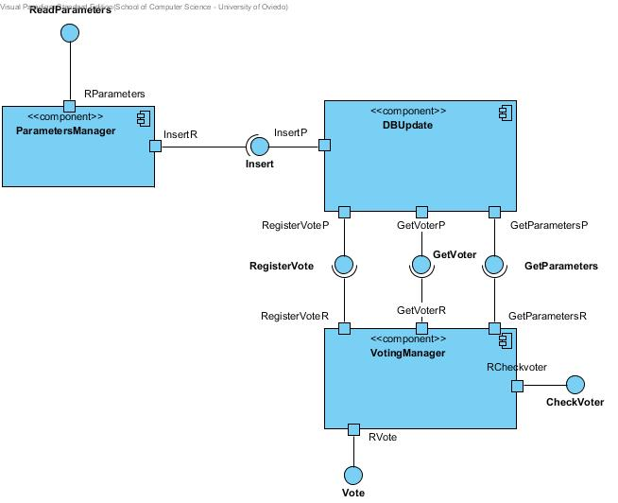
Voting 4a
Voting System

Slide 20
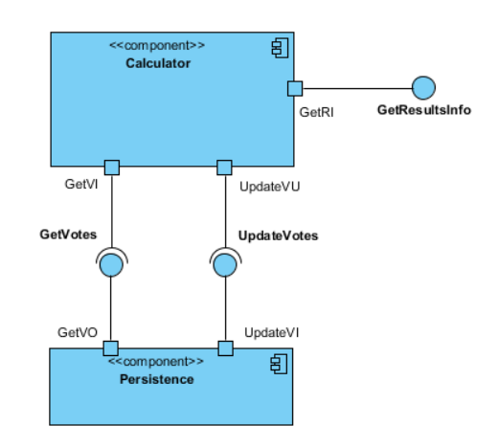
Voting 4a
Recount

Slide 21

Voting 4a
Gracias por su atención

